Slide 1
Dotkněte se inovací
CZ.1.07/1.3.00/51.0024
Vyvození čísla 7

Slide 2
Základní informace
Škola: ZŠ a MŠ, Brno, Horníkova 1
Autor: Mgr. Pavlína Baláková
Předmět: Matematika- 1. ročník
Anotace: Žáci hravou formou při práci na tabletu vyvodí číslo 7, při práci je doprovází pohádka Sněhurka a 7 trpaslíků, vše mají vizualizováno na interaktivní tabuli.
Materiál je zpracován v rámci projektu Dotkněte se inovací CZ.1.07/1.3.00/51.0024

Slide 3
Metodický pokyn
Materiál je určen pro práci s interaktivní tabulí a tablety
Žáci pracují na tabletu pod vedením učitele, plní jeho pokyny, výsledky své práce kontrolují na interaktivní tabuli.
1.Připomenou si pohádku Sněhurka a 7 trpaslíků
2.Dopisují čísla trpaslíkům
3.Počítají po 1 do 7, oddělují lucerničky po7
4.Nacvičují psaní čísla 7
5.Dokreslují obrázky do 7
6.Doplňují číselnou osu
7.Spojují postupně čísla od 1 do 7, vybarví obrázek

Slide 4
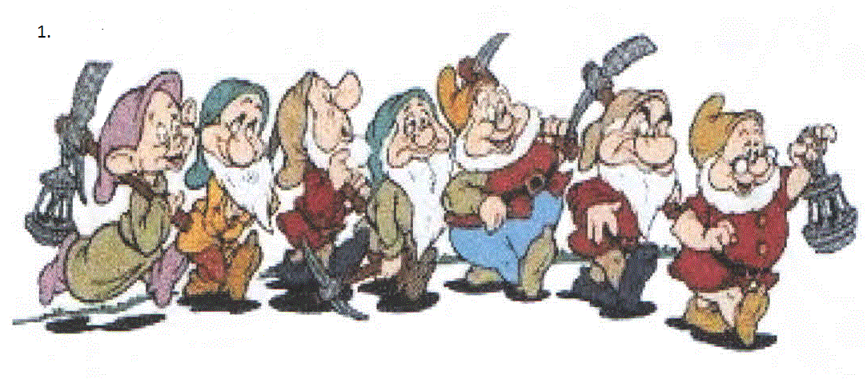
Vyvození čísla 7

Slide 5
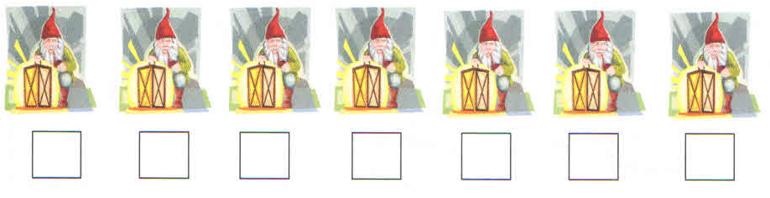
2. Očísluj trpaslíky

Slide 6
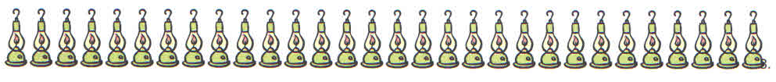
3. Odděluj lucerny po 7

Slide 7
4. Piš číslo 7
_____________________________________________
_____________________________________________

Slide 8

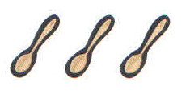
5. Dokresli obrázky do 7

Slide 9
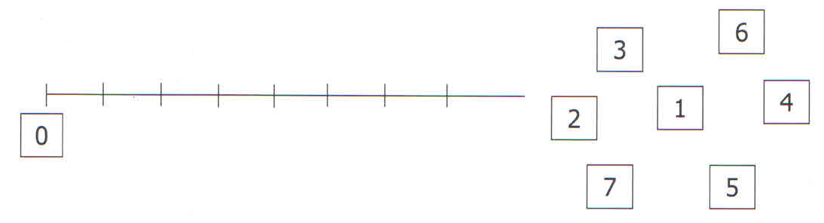
6. Doplň číselnou osu

Slide 10
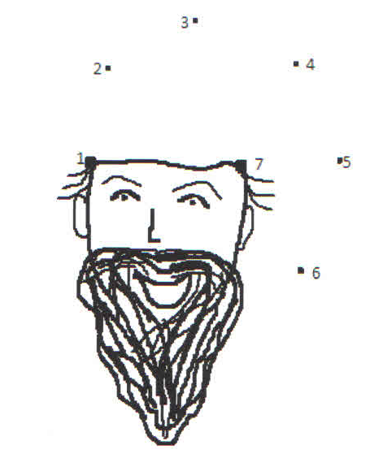
7. Spoj postupně čísla od 1 do 7

Slide 11
Očekávání a cíle
Žáci se seznámí s počtem prvků do 7, číselnou osou, psací podobou čísla 7 i číselnou řadou do 7.
Osvojí si matematickou představu čísla 7.

Slide 12
Použité informační zdroje
https://encrypted-tbd2.gstatic.com/images?q=tbn:ANd9GcTTK8I33B- R4FaToZGxW5QVeKnppy0Cvph6kqx1wMefqk5fC0GXQg
2.,3.,5. www.office.microsoft.com
6.,7. Archiv autora

